Slide 1






UBND PHƯỜNG HƯNG ĐẠO
TRƯỜNG TIỂU HỌC ĐA PHÚC
MÔN: TIẾNG VIỆT
BÀI 31: an ăn ân (Tiết 1)
NGƯỜI THỰC HIỆN: NGÔ THỊ THU HIỀN

Slide 2



Slide 3





Slide 4
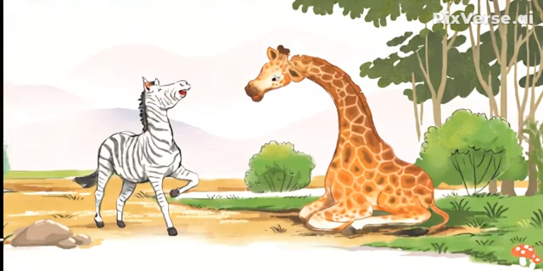


Slide 5
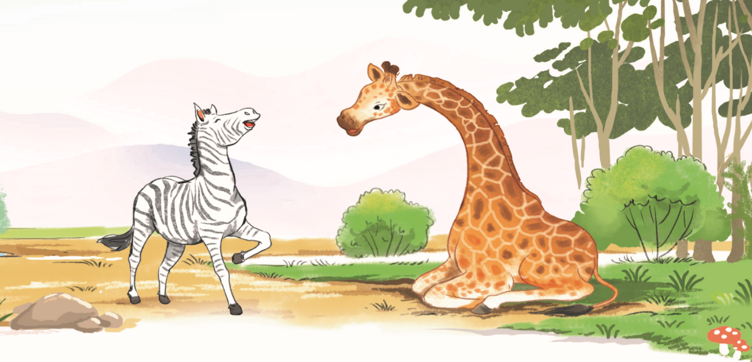
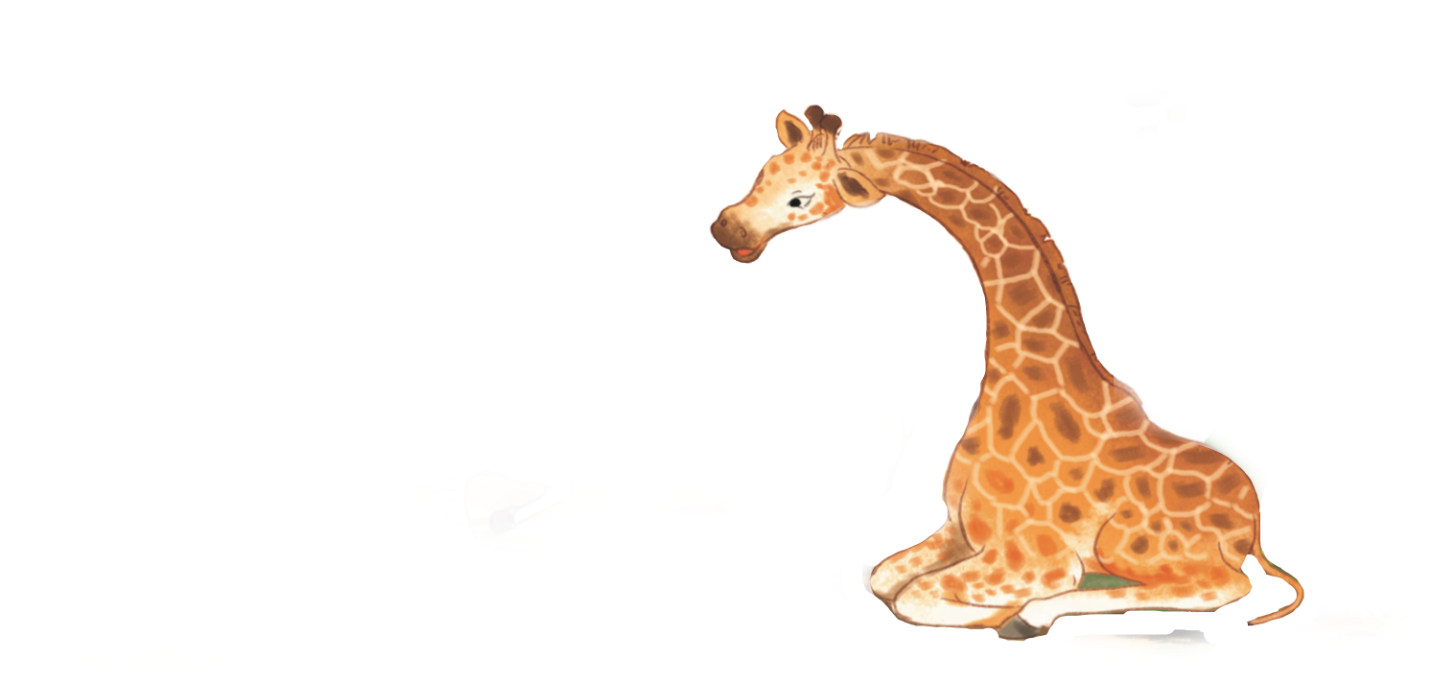
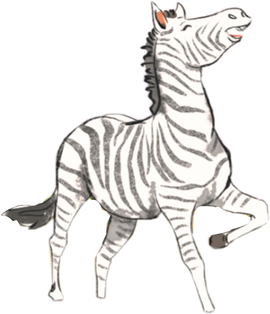
Nhận biết
1
̀
Ngựa văn và hươu cao cổ là đôi ban thân.
.

Slide 6

Đọc
2
an

Slide 7
Đọc
2
ân
Notes:
Design by: Hương Thảo

Slide 8
Đọc
2
ăn
Notes:
Design by: Hương Thảo

Slide 9
So sánh
a
an
n
ă
ăn
n
â
ân
n

Slide 10
Đọc
2
an
ăn
ân
b
an
bạn
an
an
an
ăn
ăn
ân
ăn
bản
nhãn
gắn
lặn
bận
gắn

Slide 11
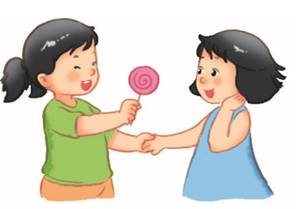
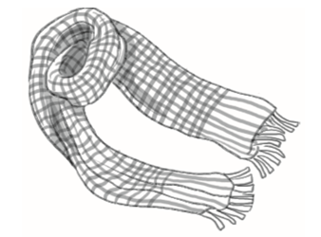
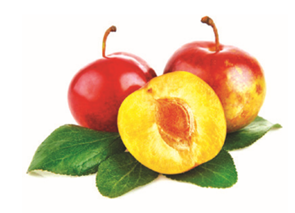


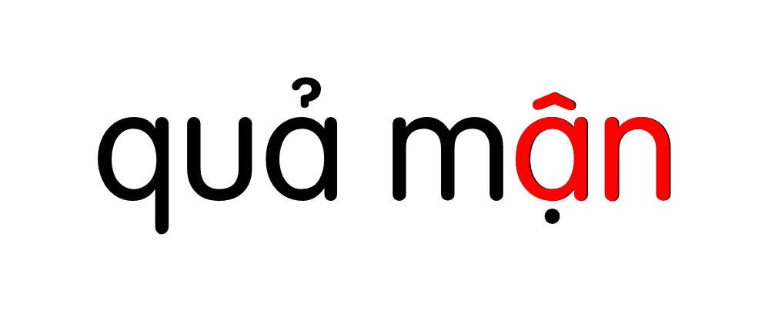
Đọc
2

Slide 12
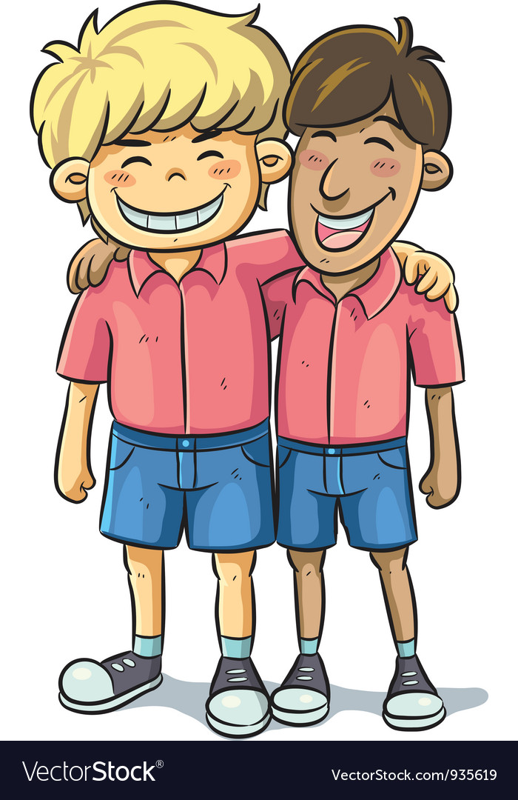
bạn thân
an
Notes:
Hay còn gọi là CHIM ĐA ĐA

Slide 13
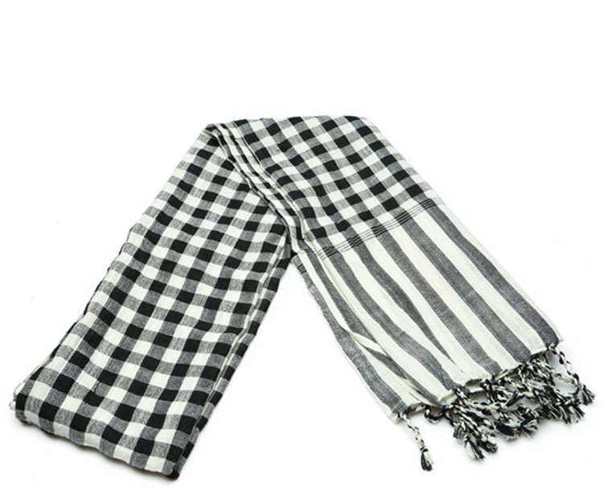
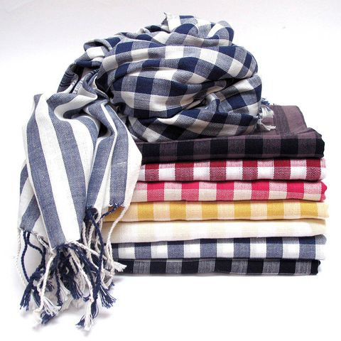
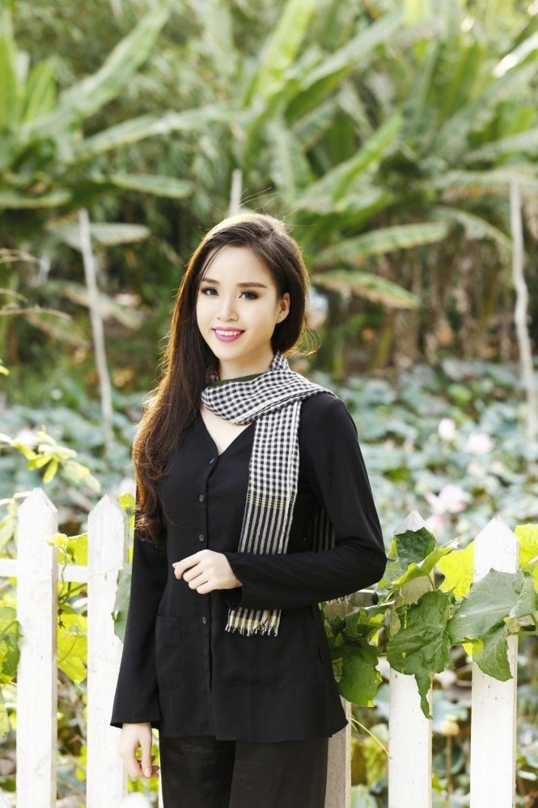
khăn rằn
ăn
ăn

Slide 14
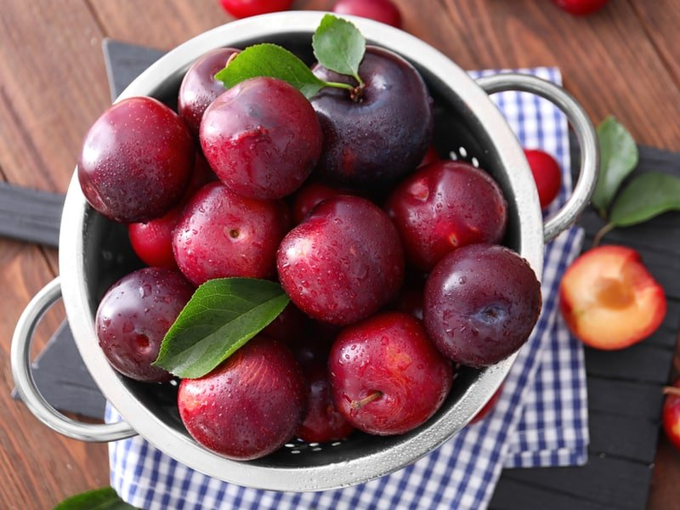
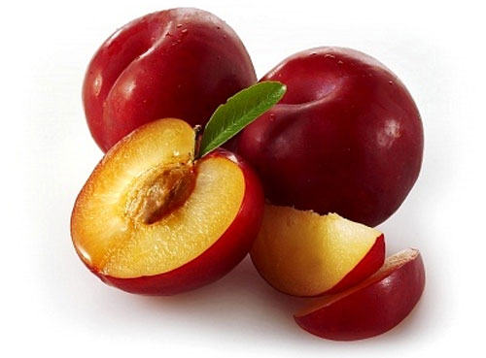
quả mận
ân

Slide 15
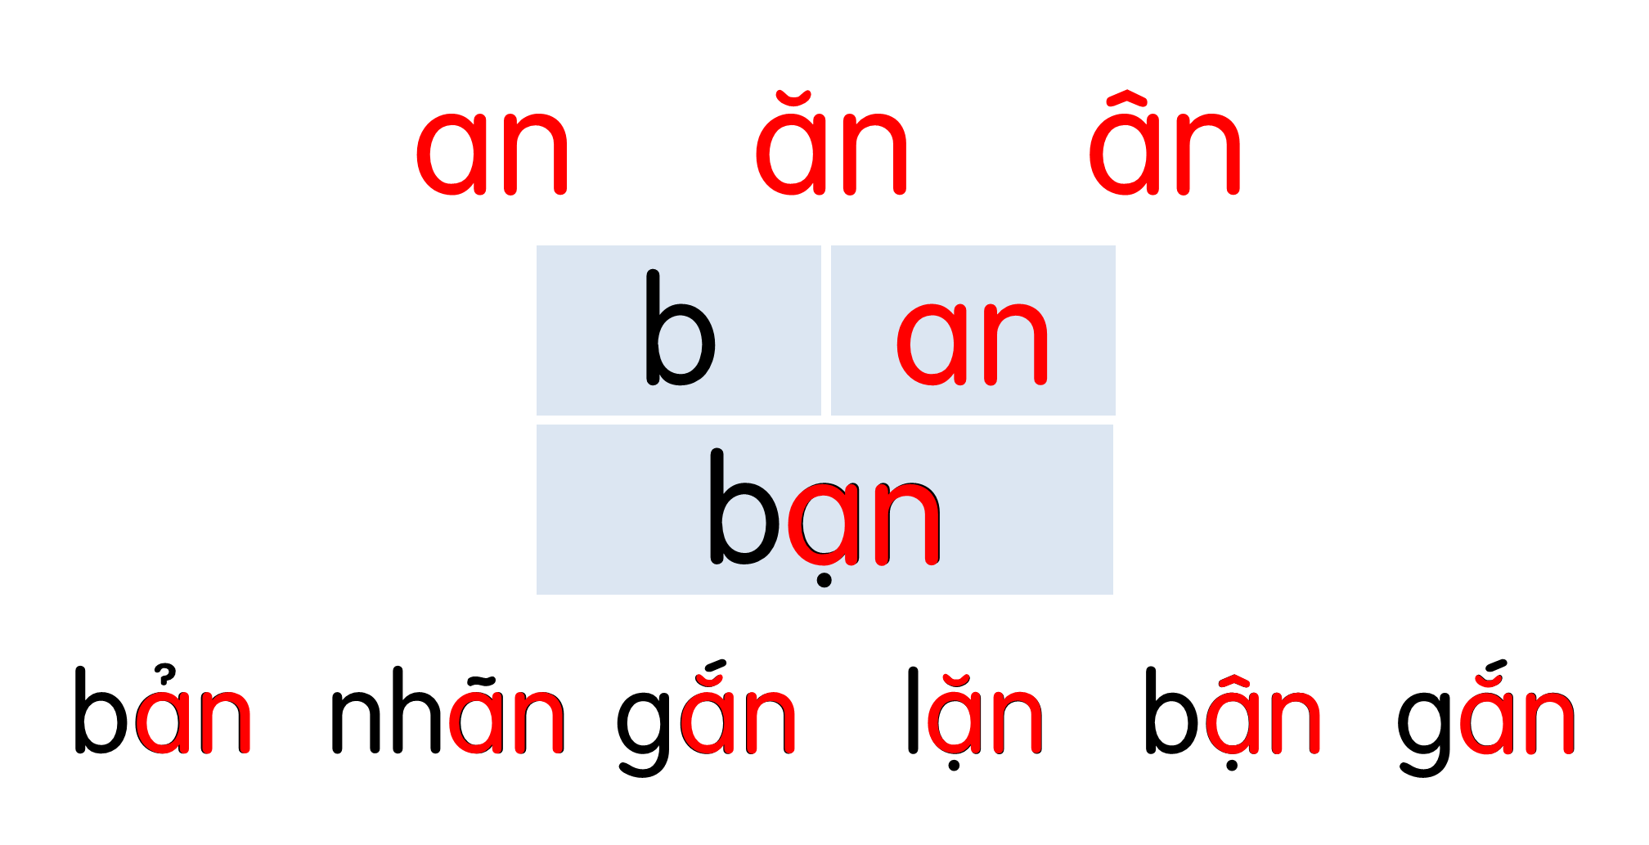


Slide 16




